Slide 1
E-urheiluturnauksien tulospalvelu
Tino Hyttinen

Slide 2
Johdanto
E-urheilun seuraamisessa on ongelmana, että tulospalvelut eivät ole selkeitä tai reaaliaikaisia. Tieto turnauksien tuloksista voi päivittyä hitaasti, mikä voi vaikeuttaa katsojien pysymistä ajantasalla. Ratkaisuna tähän haluan kehittää helppokäyttöisen tulospalvelun, joka näyttää turnauksien tulokset ja tilanteen, kuten myös pelaajien suoritukset selkeästi ja ajantasaisesti.

Slide 3
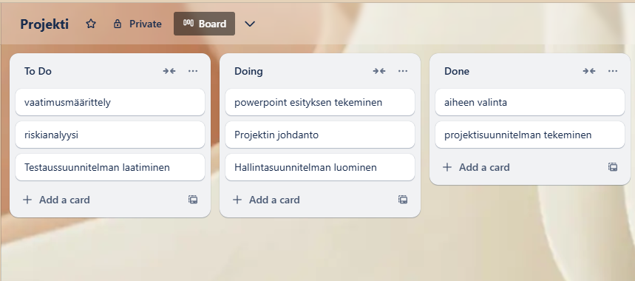
Projektinhallinta
Projektinhallinnassa käytän Trello-taulua, jotta saan jaettua tehtävät itselleni selvästi.
Tässä on kuva tämän
hetkisestä Trello-taulusta.

Slide 4
Roolit ja vastuut
Työskentelen yksin joten kaikki roolit ja vastuu laskeutuu minulle.
Tämä sisältää aiheen valinnan, projektinsuunnittelman tekemisen, vaatimusmäärittelyn, koodauksen (jos niin pitkälle pääsen), testauksen, esityksen tekemisen ja loppuraportin.

Slide 5
Prosessimalli
Minä käytän tässä Agile prosessimallia, koska siinä on
Iteratiivinen kehitys, tarkoittaa että voin kehittää ja parantaa projektia vaihe vaiheelta.
Nopea palaute, joka auttaa minua reagoimaan mahdollisiin ongelmiin.
Jatkuva parannus, voin jatkuvasti kehittää tuotetta.

Slide 6
Projektisuunnitelma
Projektin tavoitteet ovat:
Kehittää helppokäyttöinen ja reaaliaikainen tulospalvelu E-urheiluturnauksille ja pelaajien suorituksille.
Suunnitella järjestelmä, joka tukee eri turnauksia ja pelejä.
Tehdä käyttäjäystävällinen sivu, joka mahdollistaa nopean ja selkeän tiedon seurannan.
Jos tarvitsen projetkin aikana apua kysyn sitä käyttäen Whatsappia tai sähköpostia.

Slide 7
Riskianalyysi
Projektin suurimmat riskit ovat:
Aikataulupaineet ja mahdolliset tekniset ongelmat.
Palvelun toimivuus ja nopeus eri laitteilla.
Palvelun turvallisuus ja tietosuojaongelmat.
Tulevat muutokset E-urheiluun.

Slide 8
Vaatimusmäärittely
Toiminnalliset vaatimukset: Reaaliaikaiset tulokset, pelaajien statsit ja käyttäjäystävällisyys.
Ei toiminnaliset vaatimukset: Suorituskyky, laitetuki ja tietoturva.
Priorisointi: Reaaliaikaiset tulokset ja pelaajien statsit.
Vaatimusten testaaminen: Testataan, että kaikki tärkeät toiminnot toimivat kuten pitäisi.
Käyttäjiä ovat esimerkiksi katsojat, turnauksien pitäjät ja pelaajat.

Slide 9
Järjestelmän rakenne ja osat.
Kokojärjestelmän kuvaus:
Järjestelmä koostuu käyttöliittymästä, taustapalvelusta ja tietokannasta, jotka kaikki auttavat näyttämään ajantasaiset tiedot.
Osat:
Järjestelmä jaetaan osiin, kuten tulospalvelu. Pelaajatiedot, pelit ja hallintapaneeli, jotta niitä on helpompi muokata ja päivittää.
Moduulisuunnittelu:
Käyttöliittymä tämä osa näyttää tulokset, pelaajien tilastot ja eri pelien turnaukset niin että ne on helppo ymmärtää ja nähdä.
Taustapalvelut huolehtii siitä, että tiedot tallennetaan ja käsitellään oikein ja nopeasti.
Riippuvuudet:
Järjestelmä tarvitsee toimivan verkkoyhteyden ja pääsyn muihin järjestelmiin, kuten pelipalveluihin, jotta se voi näyttää tiedot oikein.

Slide 10
Projektin hallinta ja seuranta
Versiohallinta:
Käytän Githubia, jossa pidan kirjaa koodin eri versioista, jotta on helppoa palata vanhempiin versioihin, jos tulee ongelmia.
Branching:
Luon eri haaroja koodille, kuten yksi uusille ominaisuuksille ja toinen bugien korjaukseen. Tämä pitää koodin järjestyksessä.
Projektin seuraaminen:
Github auttaa seuraamaan projektin kulkua ja mitä muutoksia tulen tekemään siihen, kuten päivityksiä ja muutoksia.

Slide 11
Projektin testaus
Testaus suunnitelmassa teen ensimmäisenä yksikkötestin, jossa testaan järjestelmän eri osat erikseen, jotta ne toimivat oikein.
Toiseksi teen integraatiotestin, jossa testaan että eri osat toimivat yhdessä oikein.
Kolmantena teen käyttöliittymän testin, jossa testaan, että käyttöliittymä ja taustapalvelu lähettävät ja saavat tietoa oikein.
Neljäntenä teen suorituskykytestin, jossa testaan kuinka nopeasti järjestelmä toimii, kun se saa paljon liikennettä esim käyttäjiä tai tietomääriä.
Viidentenä teen virheiden minimoinnin, jossa testaan että järjestelmä ei aiheuta virheitä tai kaadu käytön aikana.
Kuudentena ja viimeisenä pyydän muita testaamaan projektia ja kysyn mielipiteitä ja mitä muutoksia he ehdottaisivat.

